Slide 1

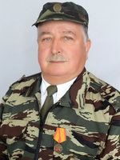
ТВОРЧЕСКИЙ ПЕДАГОГ
НАГРАДЫ:
-Почетная грамота Министерства образования и науки Республики Татарстан, приказ № 257-н от 14.09.2010 года;
-Почетная грамота Чистопольского Совета профсоюзных организаций работников народного образования и науки, 2014 год;
-Благодарственное письмо военного комиссариата Республики Татарстан, 2015 год;
-Почетная грамота Всероссийского детско-юношеского военно-патриотического общественного движения "ЮНАРМИЯ" РТ, Казань, 2020 год
-Медаль "Юнармейская доблесть" III степени, приказ №29 НШ РО ВВПОД Юнармия РТ от 30 апреля 2020 г.
Сатдаров Фаргат Гумерович,
преподаватель – организатор ОБЖ
высшей квалификационной категории
Общий трудовой стаж: 34 лет
Педагогический стаж: 24 лет

